Slide 1
Управление качеством воздуха в странах Восточного региона ЕИСП
Разработка и перспективы использования российских справочников
по наилучшим доступным технологиям
М.В. Бегак, Т.В. Гусева

Slide 2
Закон о технологическом нормировании
О внесении изменений в отдельные законодательные акты Российской Федерации в части совершенствования нормирования в области охраны окружающей среды и введения мер экономического стимулирования хозяйствующих субъектов для внедрения наилучших технологий»
№ 219-ФЗ от 21 июля 2014 года
  Вступает в действие 1 января 2015 года
Ст. Статья 28.1. Наилучшие доступные технологии
  посвящена НДТ, областям применения, справочникам, их разработке и пр.

Slide 3
Целеполагание и распределение обязанностей
Применение наилучших доступных технологий направлено на комплексное предотвращение и (или) минимизацию негативного воздействия на окружающую среду.
Определение технологических процессов, оборудования, технических способов, методов в качестве наилучшей доступной технологии для конкретной области применения осуществляется уполномоченным Правительством РФ федеральным органом исполнительной власти, который создает технические рабочие группы, включающие экспертов заинтересованных федеральных органов исполнительной власти, государственных научных организаций, некоммерческих организаций, в том числе государственных корпораций.
  Интрига лета 2014 года: какой орган будет уполномочен
  в области НДТ?

Slide 4
Идентификация и пересмотр НДТ
Методические рекомендации по определению технологии в качестве НДТ разрабатываются уполномоченным Правительством РФ федеральным органом исполнительной власти.
Информационно-технические справочники по НДТ разрабатываются с учетом имеющихся в РФ технологий, оборудования, сырья, других ресурсов, а также с учетом климатических, экономических и социальных особенностей.
  При их разработке могут использоваться международные справочники по наилучшим доступным технологиям.
Пересмотр технологий, определенных в качестве НДТ, осуществляется не реже чем один раз в десять лет.
Порядок определения технологии в качестве наилучшей доступной технологии, а также разработки, актуализации и опубликования информационно-технических справочников по НДТ устанавливается Правительством Российской Федерации.

Slide 5
Содержание справочников
Справочники по НДТ содержат следующие сведения:
  указание о конкретном виде деятельности (отрасли, части отрасли), осуществляемой в РФ, включая используемые сырье, топливо;
  описание основных экологических проблем, характерных для конкретного вида деятельности;
  методология определения НДТ;
  описание НДТ для конкретного вида деятельности, в том числе перечень основного технологического оборудования;
  технологические показатели наилучших доступных технологий;
  методы, применяемые при осуществлении технологических процессов для снижения их негативного воздействия на ОС и не требующие технического переоснащения или реконструкции объекта;
  оценка преимуществ внедрения НДТ для окружающей среды;
  данные об ограничении применения наилучшей доступной технологии;
  экономические показатели, характеризующие НДТ;
  сведения о новейших НДТ , в отношении которых проводятся научно-исследовательские и опытно-конструкторские работы;
  иные сведения, имеющие значение для практического применения НДТ.

Slide 6
Технический комитет ТК 113
«Наилучшие доступные технологии»
Новый ТК 113 НДТ создан приказом Росстандарта 01.08.2014
  Основной уполномоченный орган – Министерство промышленности и торговли
Ведение секретариата ТК «НДТ» поручено ФГУП «Всероссийский научно-исследовательский центр стандартизации, информатизации и сертификации сырья, материалов и веществ» (ФГУП «ВНИЦСМВ»).
ТК 113 НДТ призван обеспечить российские предприятия различных отраслей промышленности документами по стандартизации в сфере НДТ – Информационно-техническими справочниками, стандартами и другими документами («второго уровня»)
Первоочередная задача нового ТК - разработка к 2015 году стандартов, определяющих порядок разработки и единую структуру информационно-технических справочников по НДТ.
  Предполагается учесть европейский опыт разработки Справочников и особенности России.

Slide 7



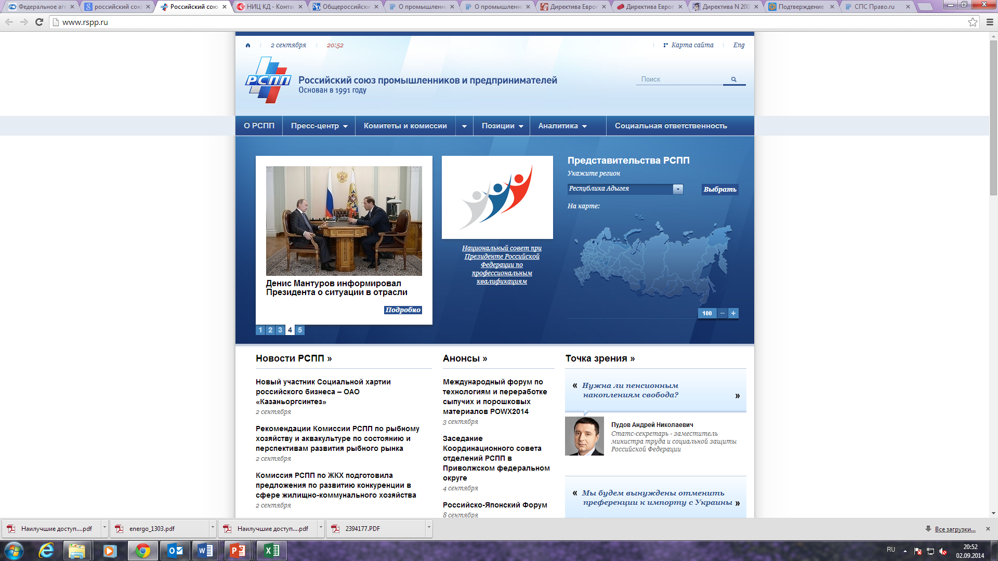
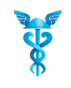
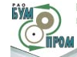

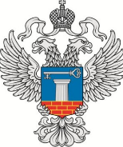

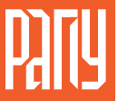

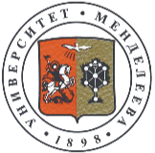
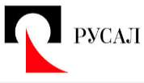
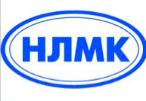
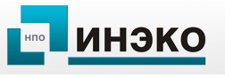
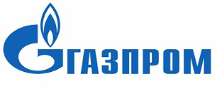
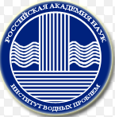
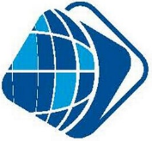
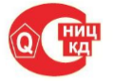
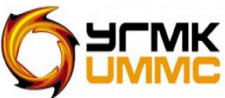
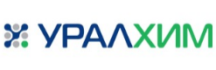

Состав ТК 113 «Наилучшие доступные технологии»
Федеральные органы исполнительной власти
Союзы и ассоциации
Промышленные предприятия и корпорации
Экспертные и научные организации
ТК НДТ
44 члена

Slide 8
Руководство ТК 113 НДТ
Председатель – Дмитрий Олегович Скобелев,
директор ВНИЦСМВ (Росстандарт)
40 человек
Заместитель председателя – Михаил Владимирович Бегак,
ведущий научный сотрудник Санкт-Петербургского научно-исследовательского центра РАН
Заместитель председателя - Андрей Юрьевич Недре,
директор
ФГУП «Экология»
(НИИ «Атмосфера» + ВНИИ «Природа»)

Slide 9
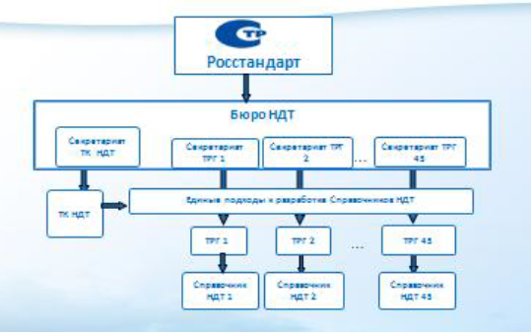
Схема разработки справочников

Slide 10
Севильский процесс: обмен информацией
Страны-члены, промышленность, НПО
Форум – обмен информацией
Менеджмент, планирование, координирование, контроль
Текущие отчеты, проекты Справочников НДТ
Европейское IPPC Бюро
33 рабочие технические группы для всех отраслей
Страны-члены
Пром-сть
экоНПО
Университеты
НИИ/Центры
Поставщики технологий
Консалтинг. Фирмы

Slide 11
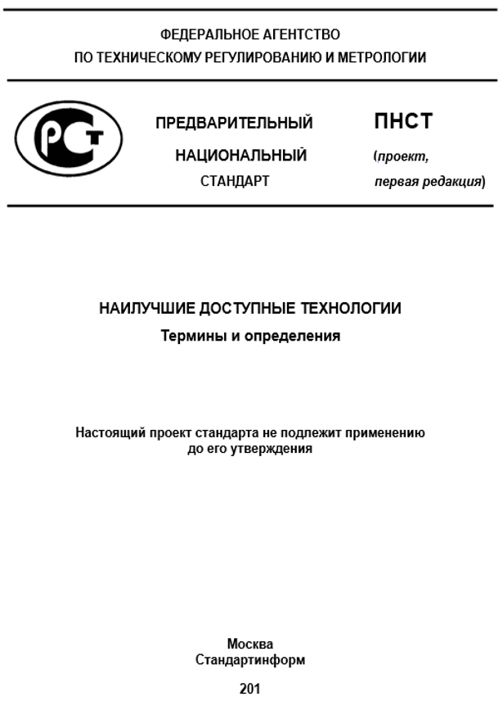
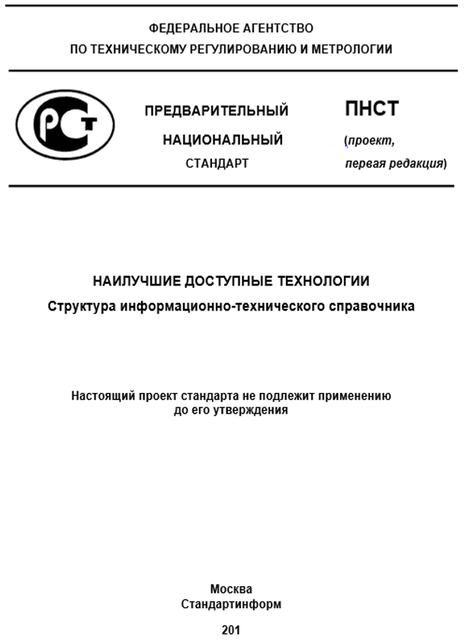
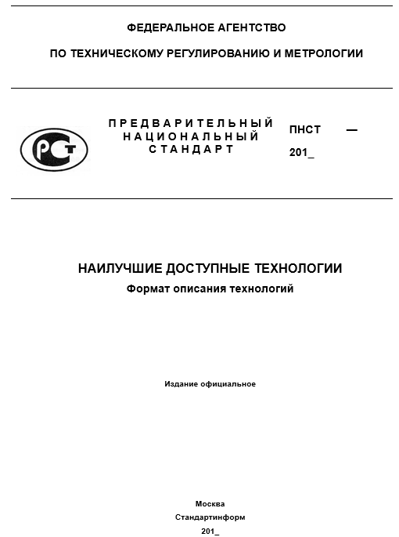
Разработка нормативной базы

Slide 12
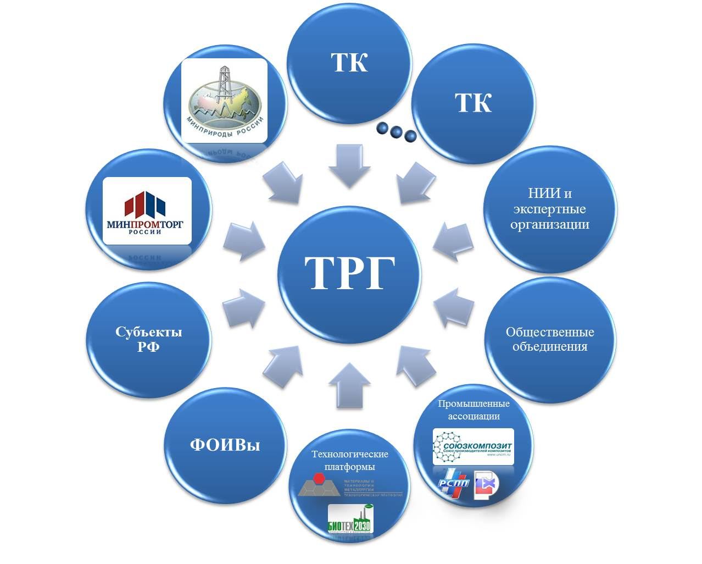
Состав технической рабочей группы

Slide 13
ТК 113: намерения и опасения
Председатель ТК 113 считает ТК аналогом Севильского бюро НДТМ
Члены ТК 113 будут работать над подготовкой нормативной базы и войдут в состав рабочих групп
  Полного понимания сути КПКЗ в ТК 113 нет.
  Реализация инновационной и промышленной политики рассматриваются в качестве приоритетных направлений работы
В отраслевых рабочих группах будут подготовлены вертикальные справочники
  Предполагается учитывать опыт ведущих компаний и пилотных проектов
  Представители МПРЭ склонны занять позицию «проверяющих и согласовывающих результаты» (параметры НДТ
Есть намерение установить контакты с Севильским бюро НДТМ
Разрабатывается сайт ТК 113,на котором будут размещаться текущие версии справочников и нормативных документов для редактирования и обсуждения

Slide 14
Перечень справочников
(отражение перечня отраслей КПКЗ) I
Добыча и обогащение руд цветных металлов
Производство алюминия
Производство меди
Производство никеля и кобальта
Производство свинца, цинка и кадмия
Производство благородных металлов
Производство прочих цветных металлов
Добыча и обогащение железной руды
Производство чугуна, стали и ферросплавов
Производство изделий дальнейшего передела черных металлов
Добыча и переработка угля
Добыча нефти
Добыча газа
Переработка нефти и природного газа
Сжигание топлива на крупных промышленных предприятиях в целях производства энергии;

Slide 15
Перечень справочников II
Обезвреживание отходов термическим способом (сжигание отходов)
Обезвреживание отходов
Обращение с отходами и породами горнодобывающей и перерабатывающей деятельности
Размещение отходов производства и потребления
Производство целлюлозы, древесной массы, бумаги, картона
Производство основных органических химических веществ
Производство продукции тонкого органического синтеза
Производство полимеров
Производство основных неорганических химических веществ - аммиака, кислот
Производство удобрений
Производство твердых и других неорганических химических в-в
Производство специальных неорганических химикатов
Производство прочих основных неорганических химических в-в
Обработка поверхностей органическими растворителями
Обработка поверхностей металлов и пластмасс с использованием электролитических или химических процессов

Slide 16
Перечень справочников III
Производство стекла
Производство керамических изделий
Производство цемента
Производство извести
Производство оксида магния
Текстильная промышленность
Дубление шкур и кож
Интенсивное разведение свиней
Интенсивное разведение сельскохозяйственной птицы
Убой крупного рогатого скота, свиней, овец, коз и др.
Производство продуктов питания
Производство напитков и молока
Сокращение выбросов загрязняющих веществ, сбросов загрязняющих веществ при хранении и складировании товаров/грузов
Промышленные системы охлаждения
Очистка сточных вод и отходящих газов в химической промышленности
Очистка сточных вод централизованных систем водоотведения поселений, городских округов

Slide 17
Сферы влияния
Всего справочников для разработки – 46:
  Минпромторг России – 25
    большинство вертикальных
  Минприроды России – 4
    сжигание отходов, переработка отходов, горизонтальный по мониторингу, сокращение выбросов и сбросов при хранении
  Минстрой России – 5
    производство стекла, цемента, извести, оксида магния, керамических изделий
  Минэнерго России – 6
    добыча нефти, добыча газа, переработка нефти и газа, крупные топливосжигающие установки, промышленные системы охлаждения, энергоэффективность
  Минсельхоз России – 2
    интенсивное выращивание домашней птицы и свиней, скотобойни
  Минсельхоз России/Роспотребнадзор – 3
    производство продуктов питания и производство напитков, водоканалы
  Минприроды России/Минпромторг России – 1
    горизонтальный по комплексному воздействию

Slide 18
График разработки справочников
Группа 1
Разработка:
показателей (нормативов);
методических рекомендаций по проведению производственно-экологического контроля;
методических рекомендаций по применению документов
Разработка информационного перечня применяемых технологий
Приоритеты?
2014
2015
2016
2017
Разработка информационного перечня применяемых технологий
Разработка:
показателей (нормативов);
методических рекомендаций по проведению производственно-экологического контроля;
методических рекомендаций по применению документов
Группа 2

Slide 19
Первоочередные справочники
№ п/п | Российская Федерация | Европейский Союз | Уполномоченный ФОИВ
Общее количество справочников НДТ в РФ для разработки - 46
Разработка справочников НДТ в 2015 г. (общее количество - 10)
1 | Производство целлюлозы, древесной массы, бумаги, картона | ЦБП | Минпромторг России
2 | Производство основных неорганических химических веществ - аммиака, кислот, удобрений | Крупнотоннажное производство неорганических химикатов – аммиака, кислот и удобрений.
3 | Производство меди | Производство цветных металлов
4 | Производство стекла | Стекольная промышленность. | Минстрой России
5 | Производство цемента | Производство цемента, извести и оксида магния.
6 | Производство извести
7 | Добыча и переработка угля | - | Минэнерго России
8 | Сжигание топлива на крупных промышленных предприятиях в целях производства энергии | Крупные сжигательные установки.
9 | Обезвреживание отходов термическим способом (сжигание отходов) | Сжигание отходов. | Минприроды России
10 | Очистка сточных вод централизованных систем водоотведения | -

Slide 20
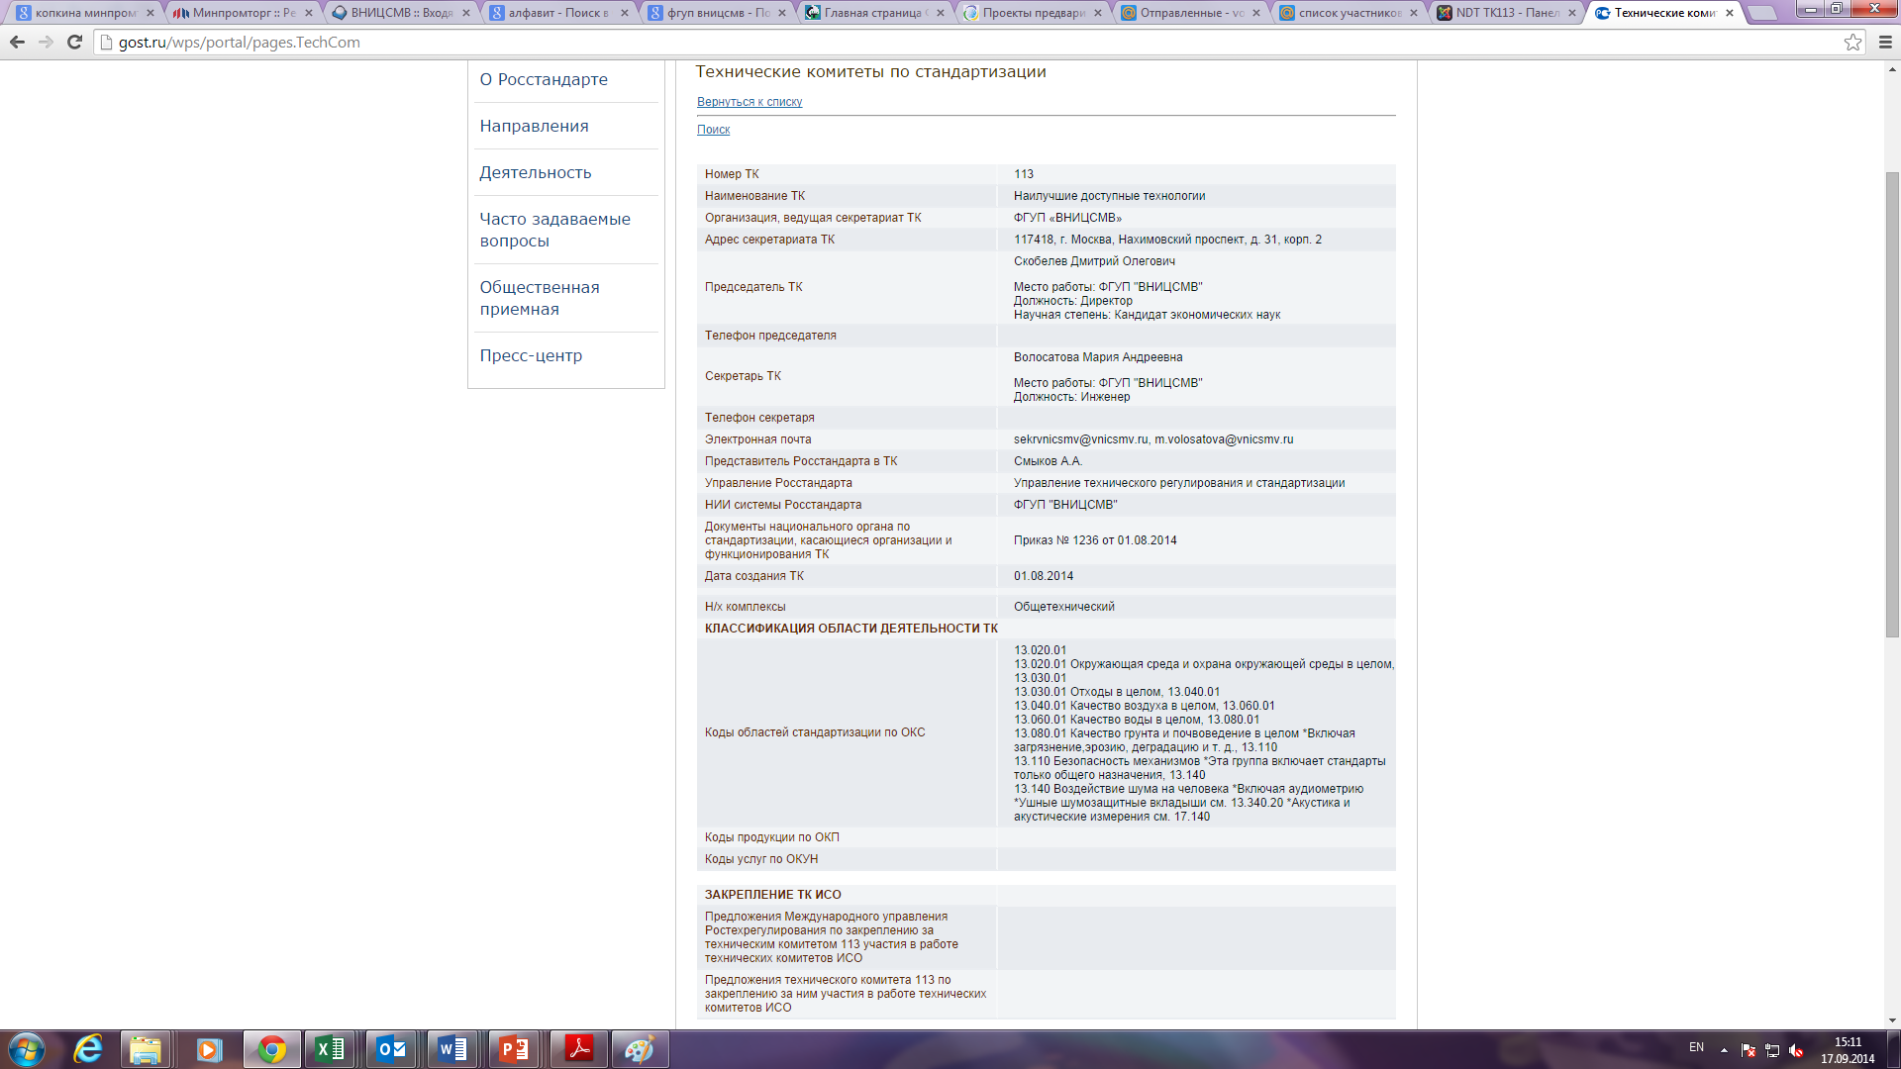
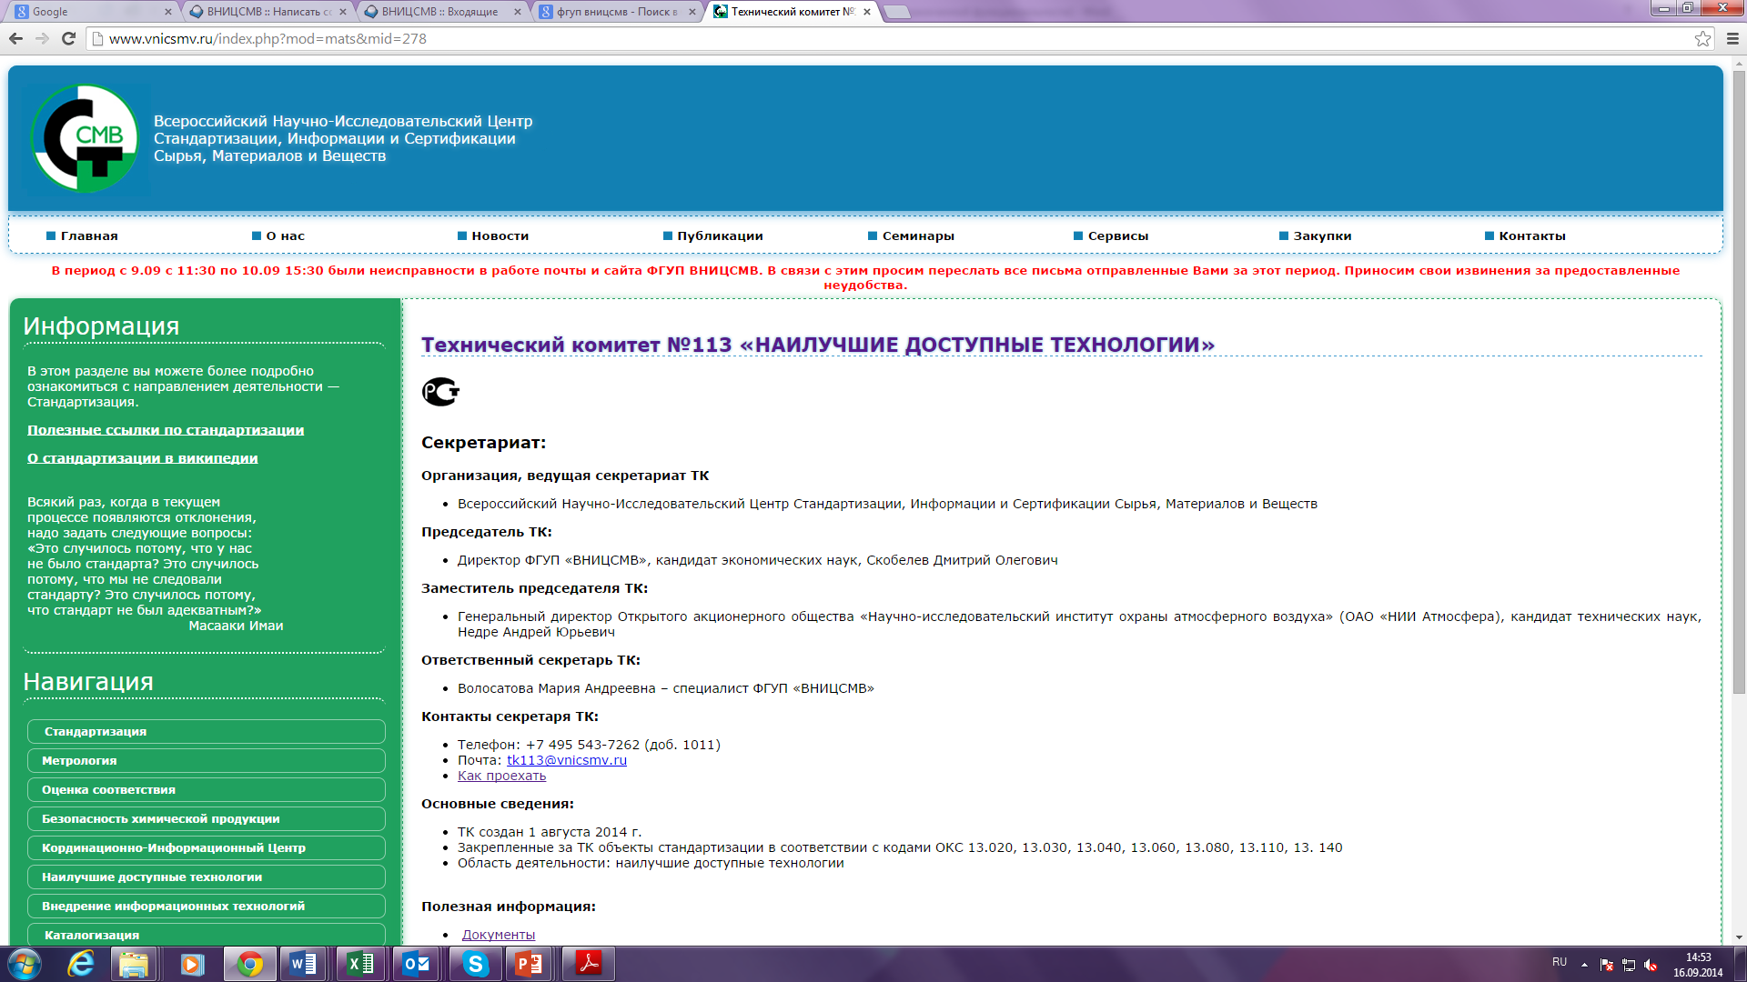
Информация о работе ТК 113 НДТ
http://tkndt113.ru
/

Slide 21
Возможности взаимодействия участников проекта с ТК 113
Доступ участников проекта к разрабатываемым справочникам и нормативным документам
Использование справочников в практике стран-участниц проекта
  Может представлять интерес ,прежде всего, для новых отраслей
Учёт результатов проекта при разработке справочников и нормативных документов
Участие участников проекта в обсуждении вариантов справочников и нормативных документов
Доступ к результатам пилотных проектов
  Может представлять интерес в части параметров наилучших доступных технологий
…

Slide 22
Спасибо за внимание! mbegak@gmail.com tguseva@muctr.ru

